Slide 1

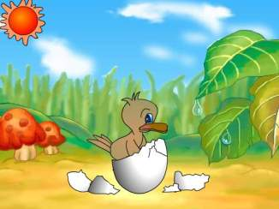
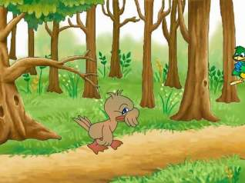
人教新课标二年级语文下册第七单元
丑小鸭

Slide 2
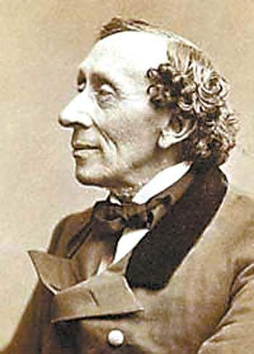
作者介绍
安徒生（1805——1875）是丹麦19世纪著名童话作家，世界文学童话创始人。他生于欧登塞城一个贫苦鞋匠家庭，早年在慈善学校读过书，当过学徒工。受父亲和民间口头文学影响，他自幼酷爱文学。11岁时父亲病逝，母亲改嫁。

Slide 3
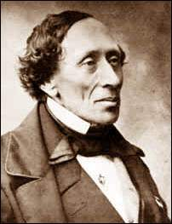
作者介绍
主要作品《卖火柴的小女孩》、《皇帝的新装》和《海的女儿》。
安徒生终生未成家室，1875年8月4日病逝于朋友——商人麦尔乔家中。

Slide 4

我会认
huī tǎo yàn bīng dàn ké
灰 讨 厌 冰 蛋 壳
yā qī fu é chì bǎng
鸭 欺 负 鹅 翅 膀

Slide 5
我会认
灰 讨 厌 冰 蛋 壳
鸭 欺 负 鹅 翅 膀
又大又丑 又惊奇又羡慕 漂亮

Slide 6
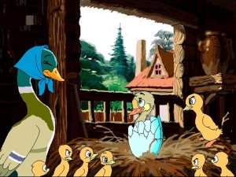

Slide 7
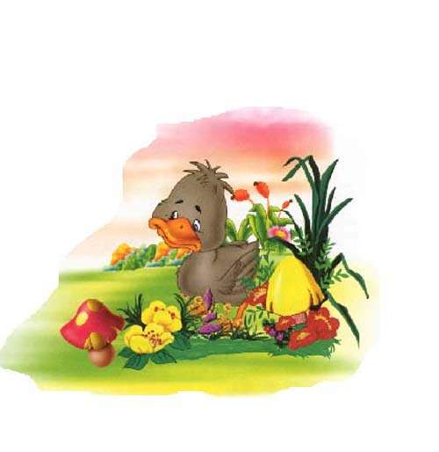
他的毛灰灰的，嘴巴大大的，身子瘦瘦的，大家都叫他“丑小鸭”。

Slide 8
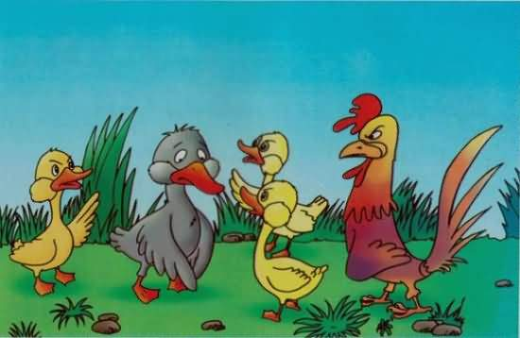

Slide 9
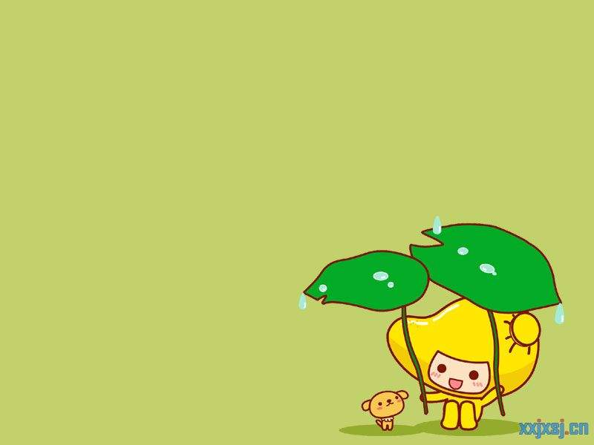

因为丑，在家里
哥哥、姐姐（ ）他，
公鸡（ ）他，
养鸭的小姑娘（ ）他。
因为丑，在外面，
小鸟（ ）他，
猎狗（ ）他，
所以，他白天（ ）
到了晚上（ ）
咬
啄
讨厌
讥笑
追赶
只好躲起来
才敢出来找吃的

Slide 10
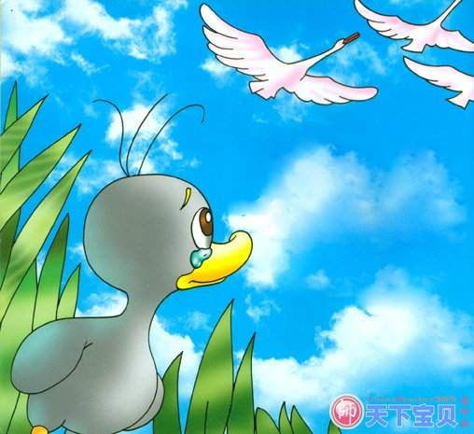
丑小鸭望着洁白美丽的天鹅，又惊奇又羡慕。

Slide 11


Slide 12
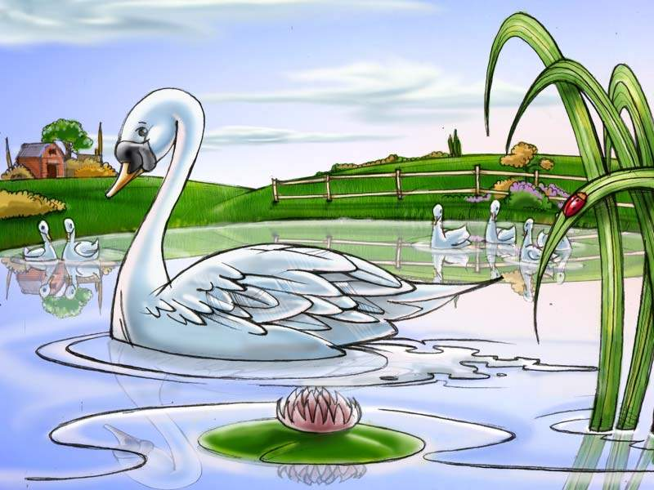

Slide 13
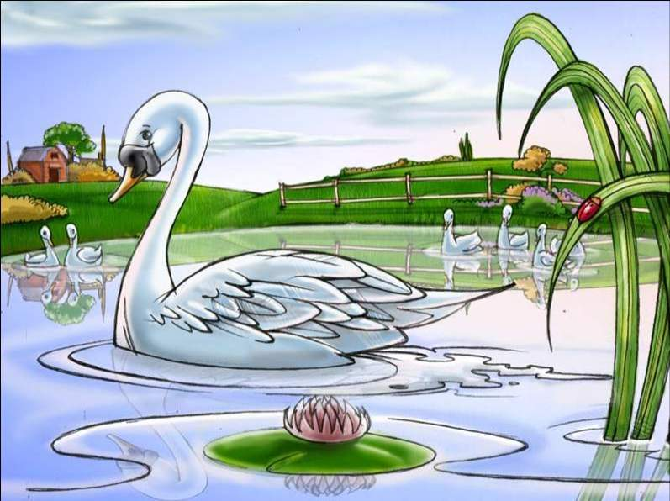
一天，丑小鸭出来散步，看见丁香开花了，知道春天来了。他扑扑翅膀，向湖边飞去，忽然看见镜子似的湖面上，映出一个漂亮的影子，雪白的羽毛，长长的脖子，美丽极了。这难道是自己的影子？啊，原来我不是丑小鸭，是以只漂亮的天鹅呀!

Slide 14

在生活中，要善待他人，互相尊重，同时要正确地认识自己。
在生活

Slide 15
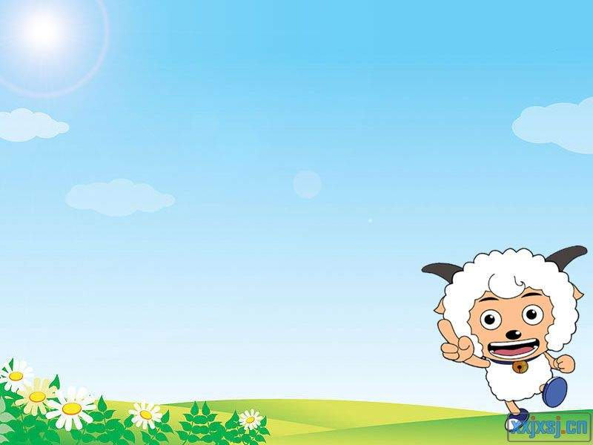
我会填
雪白的羽毛 嘴巴大大的
漂亮的影子 身子瘦瘦的
--------------- --------------
--------------- --------------
--------------- --------------

Slide 16
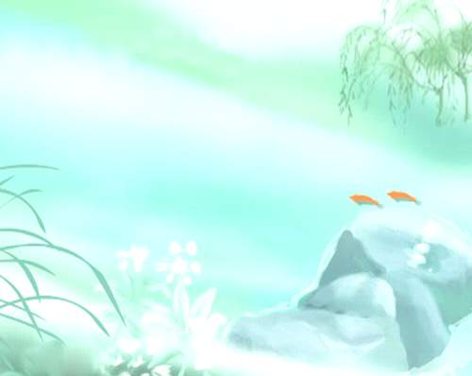
谢谢指导

